Slide 1
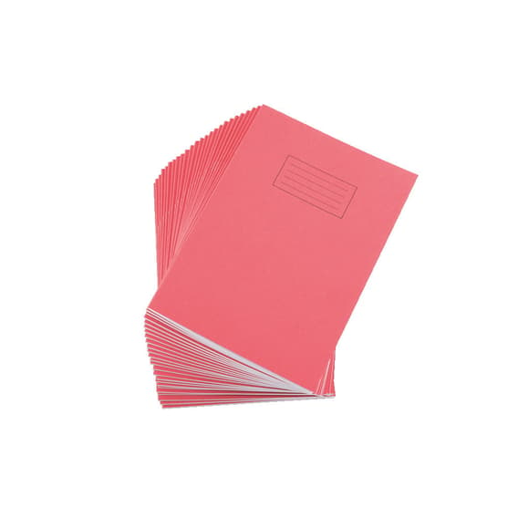
In your red books

Slide 2

fecha
Driving question in TL
Driving question in English
DNA: complete the wheel of tenses of the verb “caminar” – “to walk”
MFL
Department
Extension: extensions where possible

Slide 3
Corregimos con bolígrafo verde
Me gustaría caminar
I would like to walk
Caminaba
I used to walk
Voy a caminar
I am going to walk
caminar
Caminé
I walked
Caminaré
I will walk
Camino
I walk

Slide 4
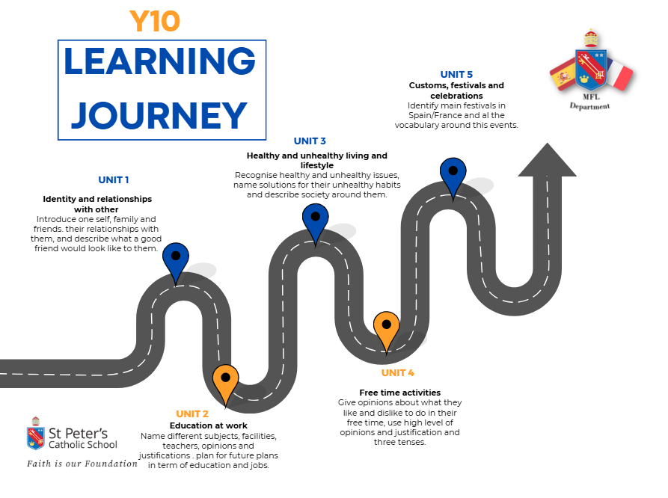

Aim higher : how does this link to previous or future topics?
Last lesson we worked on future plans
Next lesson we will look into how to cover 90 words

Slide 5


Article 15…
How it links to this unit...
We are discussing relationships.
Article -
Children have the right to meet with other children and young people and to join groups and organisations, as long as this does not stop other people from enjoying their rights.
Notes:
Choose the right slide from the PPt of Unicef in the templates and for the monet just hide in the PPt

Slide 6
Paper 4 - Writing
Written exam: 1 hour 10 minutes (F) 1 hour 15 minutes (H)
50 marks
25% of your GCSE
Short writing task worth 25 marks (F)
(around 50 words, picture description, fill the gap)
Translation English to Spanish 10 marks (F)+(H)
90 words writing 15 marks (F)+(H)
150 words writing 25 marks (H)

Slide 7
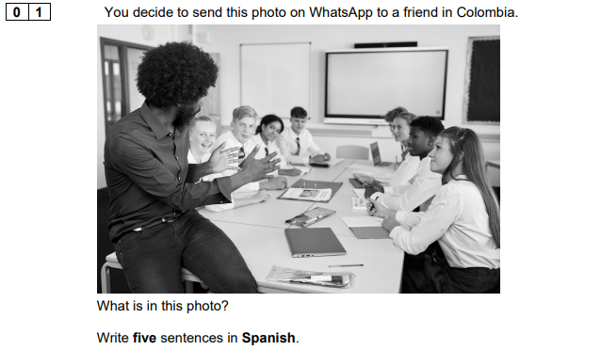
Picture description
Notes:
Remember to leave extensions , add them where possible and all in English

Slide 8

Picture description
How to succeed…
You must:
Write 5 short sentences.
You must keep it simple.
Start all sentences with
  - En la foto hay…
Never write about:
  Things you can see
Memorize and use the grid.
Notes:
Print this slide

Slide 9
En la foto hay…
Una mujer – a woman | Sillas – chairs
Un hombre – a man | Una mesa – a table
Un niño – a boy | Una ventana – a window
Una niña – a girl | Una Puerta – a door
Un grupo de personas – a group of people | Unas plantas – some plants
Una persona – one person | Comida – food
Tres personas – three people | Libros – books
Un animal – an animal | Ordenadores - computer
Un bebé – a baby | Teléfono - phone
Una familia – a family | Un grupo de amigos
En la foto están…
Afuera – outside | Adentro - inside
Keep it SIMPLE

Slide 10
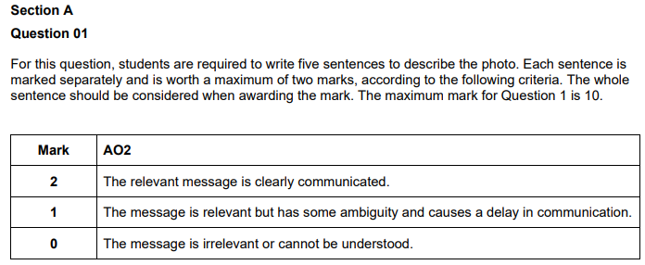
Mark scheme:
Notes:
Print mark scheme from folder

Slide 11
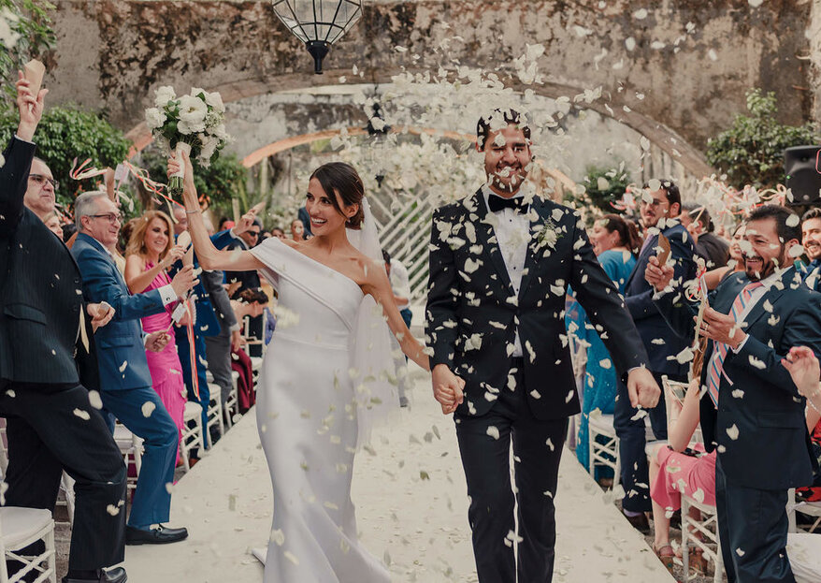
Let’s practise
Some answers:

Slide 12
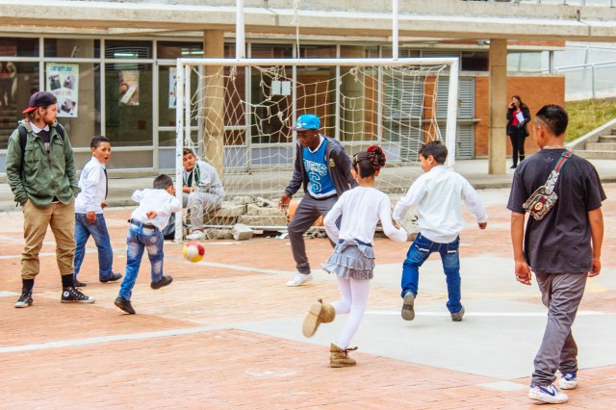
Let’s practise
Some answers:

Slide 13
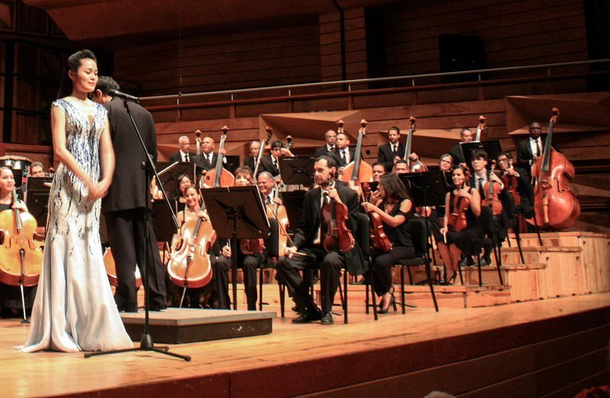
Let’s practise
Some answers:

Slide 14
50 words writing
How to succeed…
You must:
Minimum 50 words
Try not to exceed 60 words
Cover all 5 bullet points
Give 1 opinions and 1 reasons per bullet point
50 words is approximately 5 lines, as an average person writes 10 words per line.

Slide 15
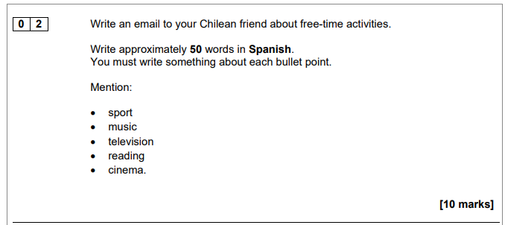
50 words writing
How to succeed…
You must:
Minimum 50 words
Try not to exceed 60 words
Cover all 5 bullet points
Give 1 opinions and 1 reasons per bullet point
50 words is approximately 5 lines, as an average person writes 10 words per line.

Slide 16
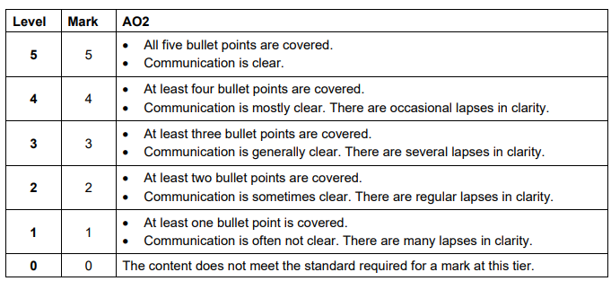
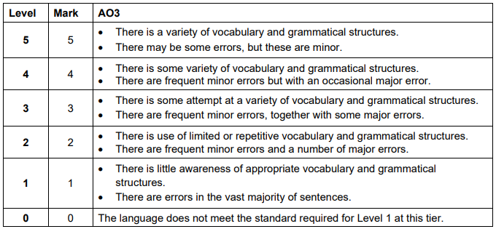
Mark scheme:
Notes:
Print mark scheme from folder

Slide 17
Hola amigo, hoy te escribo sobre mi tiempo libre. Me gusta mucho jugar al baloncesto con mis amigos. También me encanta escuchar música por que es muy relajante. No me gusta ver la television ya que es aburrido. Leer es muy aburrido, por eso prefiero ir al cine y ver la película. Hasta pronto. (53 words)
Model sample
Notes:
Read together and translate out loud

Slide 18
Hola amigo, hoy te escribo sobre mi tiempo libre. Me gusta mucho jugar al baloncesto con mis amigos. También me encanta escuchar música por que es muy relajante. No me gusta ver la television ya que es aburrido. Leer es muy aburrido, por eso prefiero ir al cine y ver la película. Hasta pronto. (53 words)
Identify the success bullet points

Slide 19
Hola amigo, hoy te escribo sobre mi tiempo libre. Me gusta mucho jugar al baloncesto con mis amigos. También me encanta escuchar música por que es muy relajante. No me gusta ver la television ya que no es activo. Leer es muy aburrido, por eso prefiero ir al cine y ver la película. Hasta pronto. (53 words)
Corregimos con bolígrafo verde
Amount of words

Slide 20
Hola amigo, hoy te escribo sobre mi tiempo libre. Me gusta mucho jugar al baloncesto con mis amigos. También me encanta escuchar música por que es muy relajante. No me gusta ver la television ya que no es activo. Leer es muy aburrido, por eso prefiero ir al cine y ver la película. Hasta pronto. (53 words)
Corregimos con bolígrafo verde
Sports

Slide 21
Hola amigo, hoy te escribo sobre mi tiempo libre. Me gusta mucho jugar al baloncesto con mis amigos. También me encanta escuchar música por que es muy relajante. No me gusta ver la television ya que no es activo. Leer es muy aburrido, por eso prefiero ir al cine y ver la película. Hasta pronto. (53 words)
Corregimos con bolígrafo verde
music

Slide 22
Hola amigo, hoy te escribo sobre mi tiempo libre. Me gusta mucho jugar al baloncesto con mis amigos. También me encanta escuchar música por que es muy relajante. No me gusta ver la television ya que no es activo.. Leer es muy aburrido, por eso prefiero ir al cine y ver la película. Hasta pronto. (53 words)
Corregimos con bolígrafo verde
Television

Slide 23
Hola amigo, hoy te escribo sobre mi tiempo libre. Me gusta mucho jugar al baloncesto con mis amigos. También me encanta escuchar música por que es muy relajante. No me gusta ver la television ya que no es activo. Leer es muy aburrido, por eso prefiero ir al cine y ver la película. Hasta pronto. (53 words)
Corregimos con bolígrafo verde
Reading

Slide 24
Hola amigo, hoy te escribo sobre mi tiempo libre. Me gusta mucho jugar al baloncesto con mis amigos. También me encanta escuchar música por que es muy relajante. No me gusta ver la television ya que no es activo. Leer es muy aburrido, por eso prefiero ir al cine y ver la película. Hasta pronto. (53 words)
Corregimos con bolígrafo verde
cinema

Slide 25
Hola amigo, hoy te escribo sobre mi tiempo libre. Me gusta mucho jugar al baloncesto con mis amigos. También me encanta escuchar música por que es muy relajante. No me gusta ver la television ya que no es activo. Leer es muy aburrido, por eso prefiero ir al cine y ver la película. Hasta pronto. (53 words)
Corregimos con bolígrafo verde
2 justified opinions

Slide 26
Write 50 words to your Argentinian friend about you. Mention:
- name and age
- physical appearance
- personality
- family
- friends
Your turn
Notes:
Read together and translate out loud

